Slide 1
Nöel 2019

Slide 2
Sommaire
La version 8.006 R3, le RAC0 et la CCAM 61
Le devis conventionnel
L’évolution réglementaire concernant les prescriptions
Le conventionnement MGEN
Le DMP
La suite…

Slide 3
La version 8.006 R3
La version 8.006 R3 a été installée chez plus de 95% de nos clients en date du 23 décembre.
….RAPPELS….
Cette livraison intègre la CCAM 61 que nous avons obtenue dans un délai raisonnable.
Notre module RAC 0 a été passé sur vos bases en positionnant les nouveaux tarifs imposés au 1er janvier 2020 et en changeant le panier de soins pour la CSS. ( cf Communication de Décembre )

Slide 4
Le devis conventionnel
La version 8.006 R3 permet de dupliquer un devis de base dans son équivalent RAC0.
Elle ne contient pas encore le nouveau devis conventionnel qui vient juste d’être accepté par les syndicats des dentistes.
Le journal officiel ne fait pas encore état de son caractère obligatoire.
Nous prévoyons d’intégrer cette édition courant janvier dans une évolution de Galaxie.
….RAPPEL….
En raison du changement du TRSS au premier janvier, vous serez contraints de refaire vous devis et vos prises en charge qui seront réalisées sur 2020.

Slide 5
L’évolution réglementaire sur les prescriptions
A compter du 1er janvier 2020, le médecin doit obligatoirement préciser sur l’ordonnance, en plus de la mention NS, la raison médicale qui justifie sa décision de ne pas autoriser la substitution pour son patient et cette décision doit être fondée exclusivement sur l’une des 3 situations médicales visées par l’arrêté ministériel du 12 novembre 2019, publié au JO du 19 novembre 2019.
Il ne s’agit plus seulement d’une « mention expresse » portée sur l’ordonnance, pour des raisons particulières tenant au patient, mais d’une « mention expresse et justifiée ». Cette mention NS et sa justification doivent apparaître sur l’ordonnance pour chaque médicament prescrit et pour chaque situation médicale visée.
Le médecin devra reporter sur son ordonnance, selon la situation médicale visée, la mention : « non substituable (MTE) », ou « non substituable (EFG) »
Pour plus d’informations cliquer sur le lien suivant : Legifrance

Slide 6
Le conventionnement MGEN
La MGEN communique vers différents centres en changeant les règles de son
conventionnement.
Au 1er janvier , vous serez surement obligés de créer un nouveau contrat standard dans le tiers MGEN.
Si vous avez des tarifs d’actes spécifiques à la MGEN, il sera nécessaire de les fermer au 31 décembre 2019.

Slide 7
L’agrément DMP
Galaxie a été agréé compatible DMP le 19 décembre 2019.
Il sera donc possible de consulter le dossier médical partagé de vos patients
directement à partir de Galaxie.
Les modalités vous seront précisées dans la prochaine mise à jour.

Slide 8
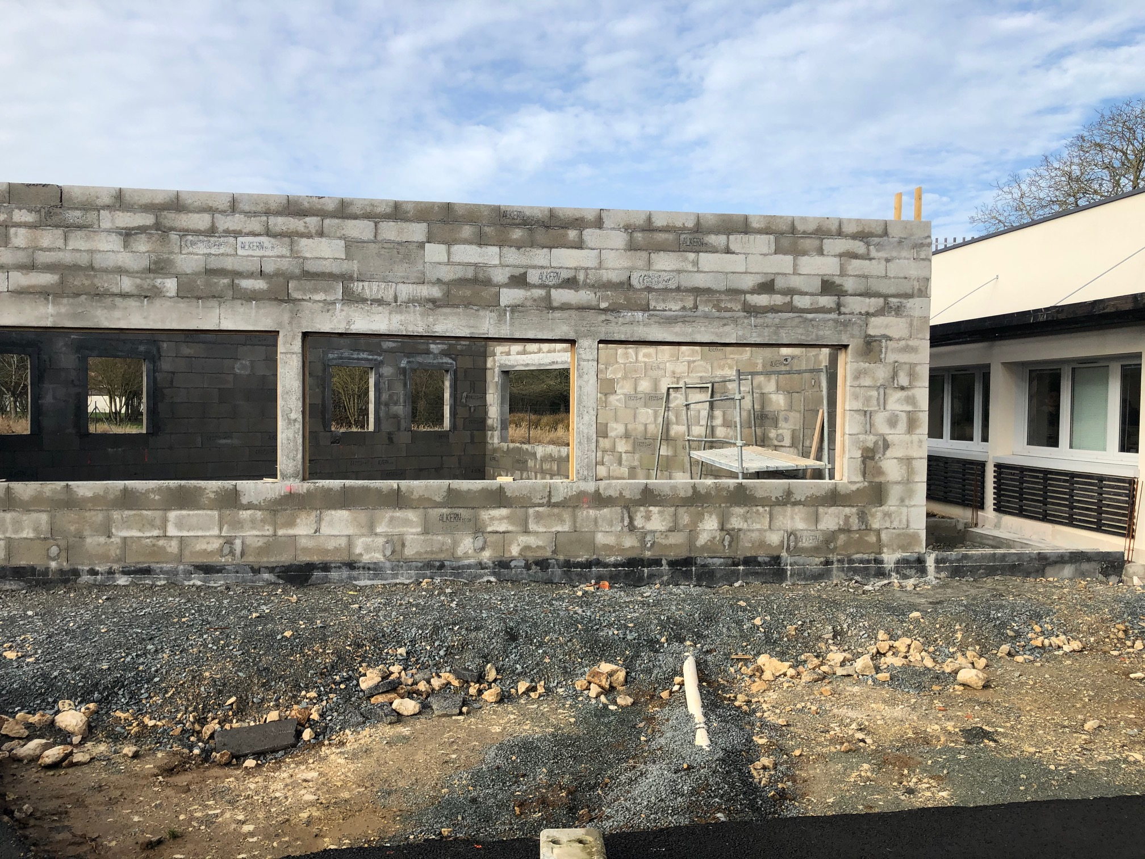
La suite…
L’extension de notre bâtiment se poursuit.
L’équipe support se verra dotée d’un nouvel espace lui permettant de continuer son développement dès mars 2020.

Slide 9
Bonnes fêtes de fin d’année
Toute l’équipe d’Idem Santé vous souhaite de bonnes et heureuses fêtes de fin d’année et sera heureuse de vous accompagner tout au long de l’année 2020

